Slide 1
ログイン
オンラインゲームを開始する合図となるログイン処理を実装します。
大まかな流れは以下の通りです。
クライアント
サーバー
接続
クライアント登録
ID生成
ID割り振り
プレイヤー追加
ID配布

Slide 2
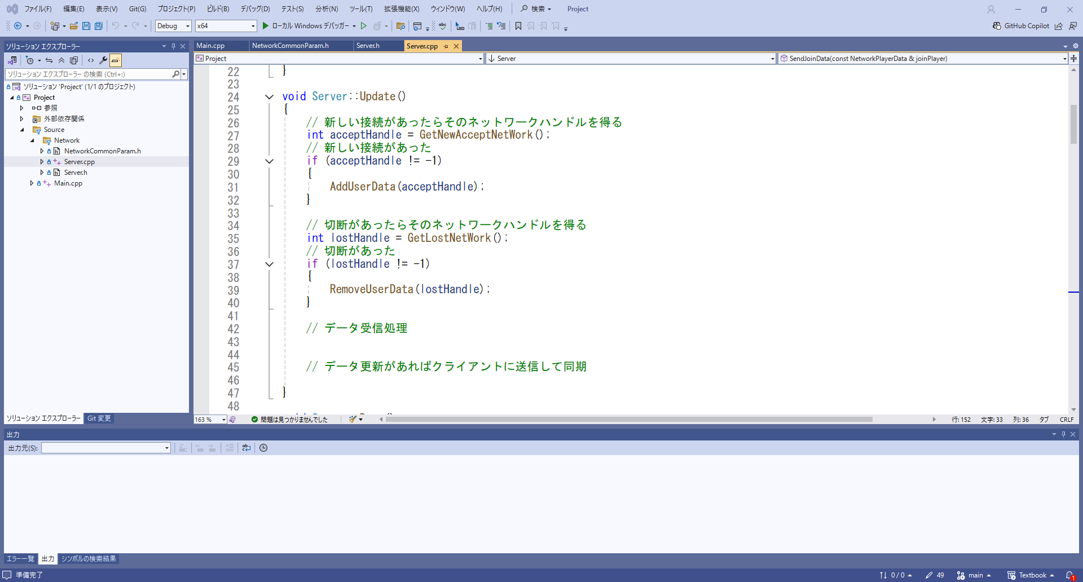
ログイン
Serverプロジェクトを開きましょう
クライアントからの接続処理はすでにできているはずです。

Slide 3
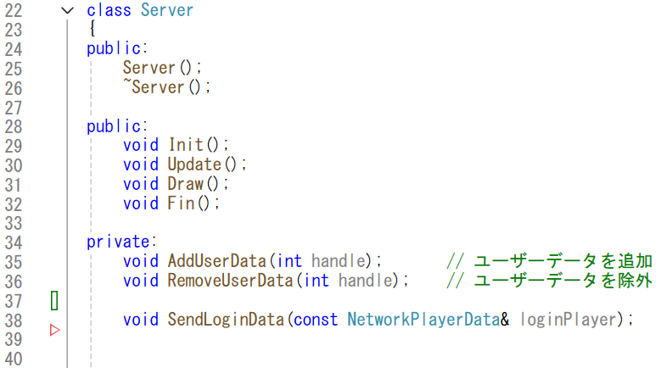
ログイン
Server.hにログイン関数を追加します。

Slide 4
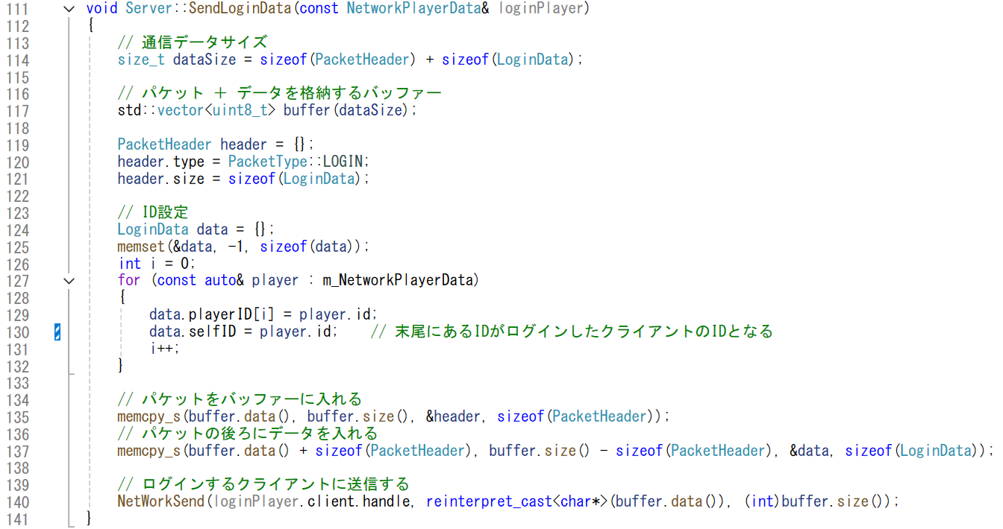
ログイン
Server.cppにIDを生成してクライアントに送る処理を書きます。（その１）

Slide 5
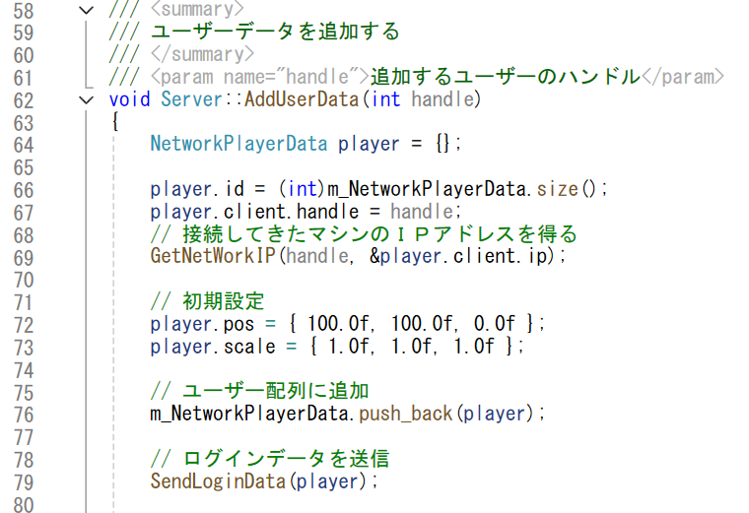
ログイン
Server.cppにIDを生成してクライアントに送る処理を書きます。（その２）

Slide 6
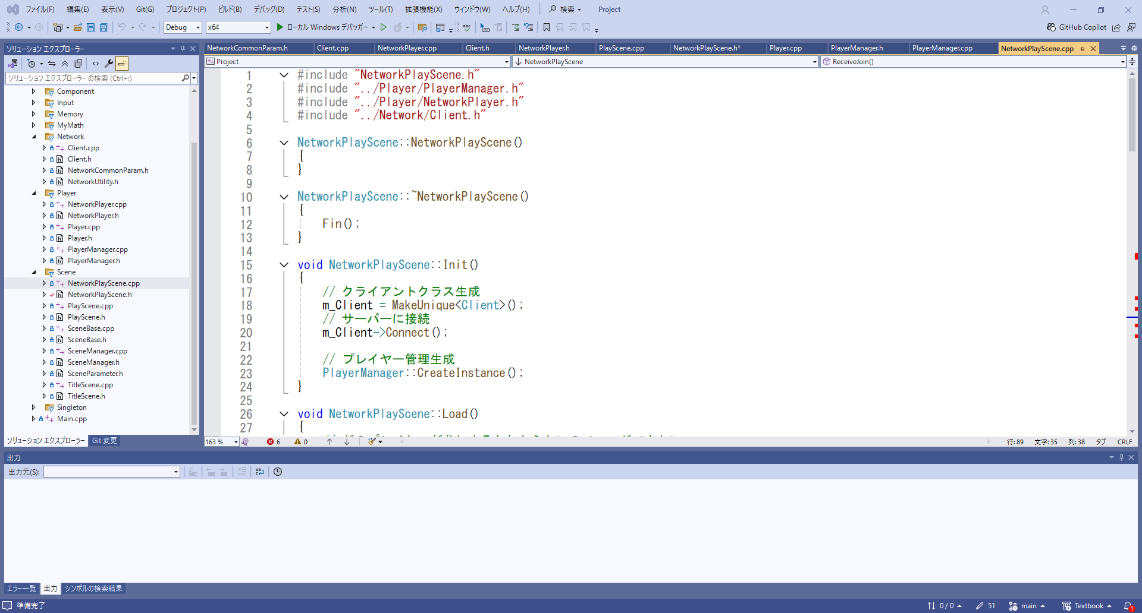
ログイン
Clientプロジェクトを開き、受信処理を書きます。

Slide 7
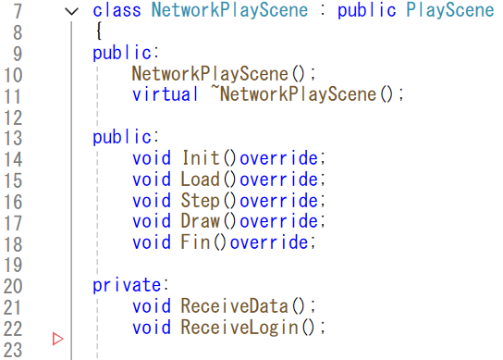
ログイン
NetworkPlayScene.hを書きます

Slide 8
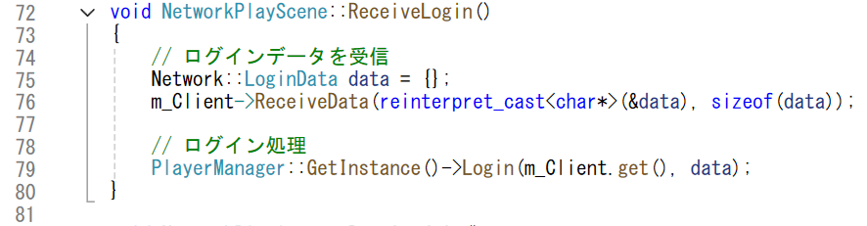
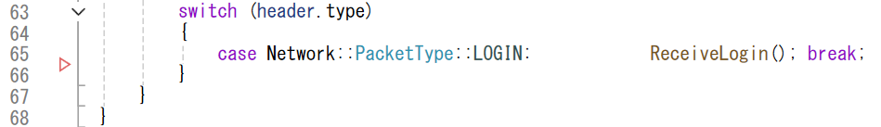
ログイン
NetworkPlayScene.cppを書きます
※動作確認してみましょう

Slide 9
ログイン
2人目、3人目とログインしてきた場合、プレイヤーを追加しなければいけません。
この場合、すでにログインしているクライアント全員に追加のプレイヤーデータを
共有する必要があります。
クライアントB
クライアントA
サーバー
プレイヤー追加
ID
誰かが接続
ID生成
全員に通達
クライアントC
ID
プレイヤー追加
プレイヤー追加
参加してきたプレイヤーID
ID
クライアントD
プレイヤー追加

Slide 10
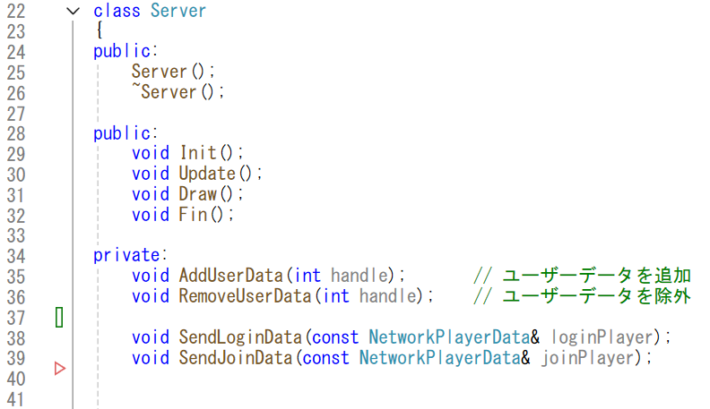
ログイン
Server.hに途中参加通信処理を書きます。

Slide 11
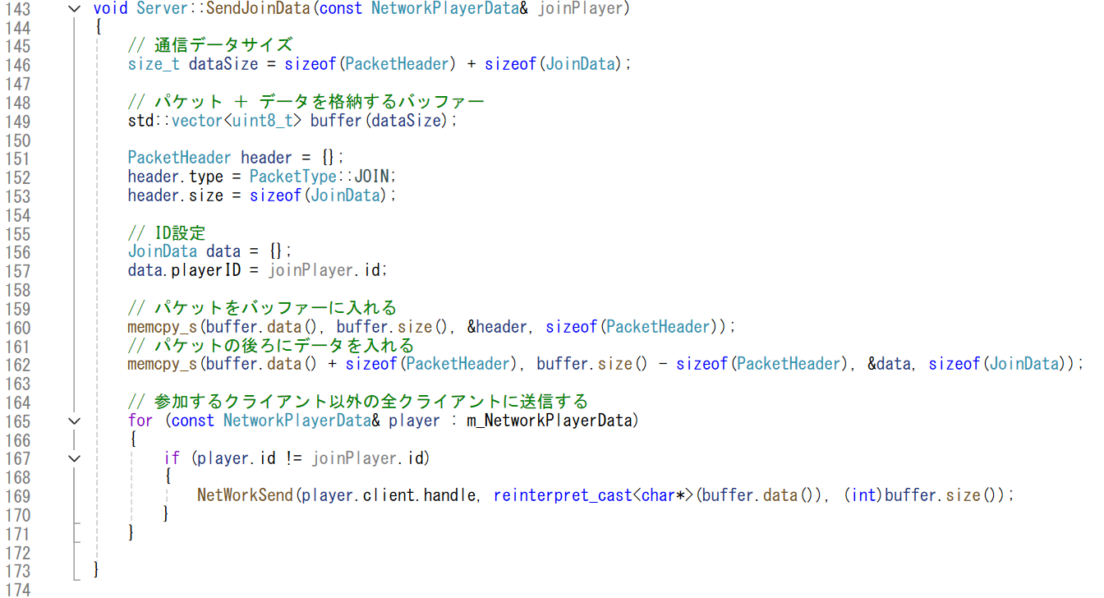
ログイン
Server.cppを書きます（その１）

Slide 12
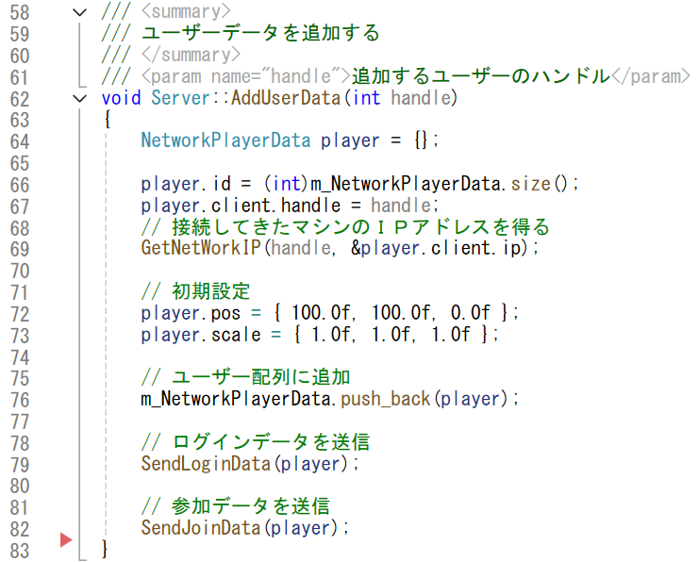
ログイン
Server.cppを書きます（その２）

Slide 13
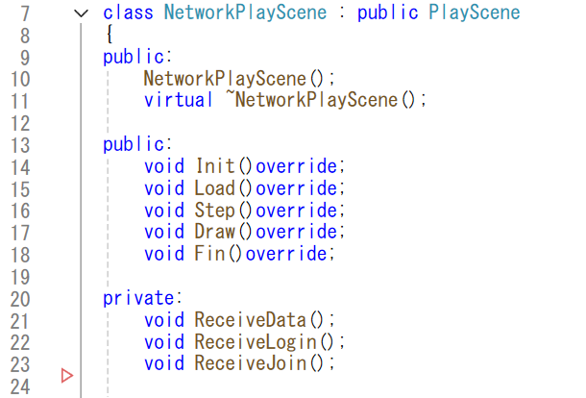
ログイン
Client側のNetworkPlayScene.hを書きます

Slide 14
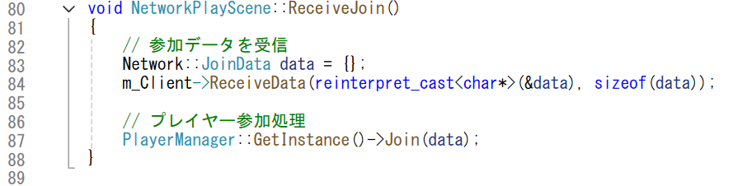
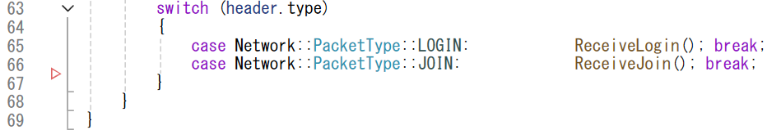
ログイン
NetworkPlayScene.cppを書きます

Slide 15
ログイン 練習
これまでのプログラムを参考にログアウト処理を作りましょう。
クライアントB
クライアントA
サーバー
切断したプレイヤーをログアウト
ID
全員に通達
クライアントC
切断
ID
切断したプレイヤーをログアウト
ID
クライアントD
切断したプレイヤーをログアウト

